Slide 1
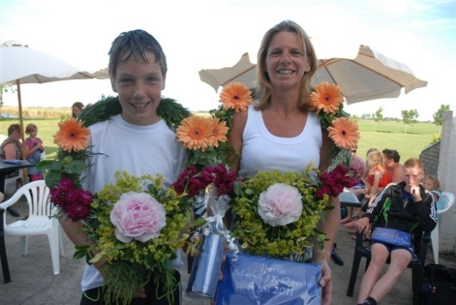
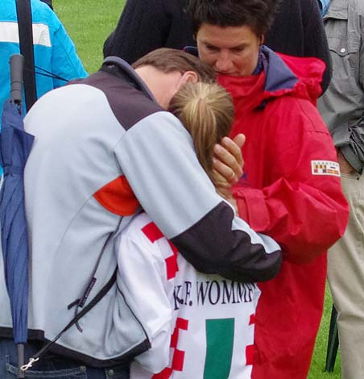
Ouders in de sport
De moeilijkste afstand die afgelegd moet worden is die tussen de oren!
Tjalling van den Berg
Passie is een bron van inspiratie

Slide 2
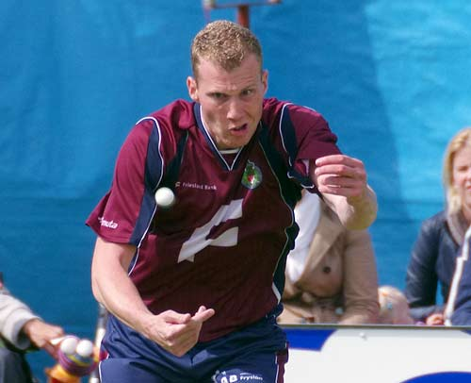
Elk kind is een TOPPER Neem een kind zijn droom niet af.
T= TECHNIEK
O=OVERZICHT
P=PLEZIER
P=PASSIE
E=EENDRACHT
R=RUST IN HET HOOFD EN OP HET VELD
S=SNELHEID

Slide 4
VERSCHILLEN TRAINER EN COACH
Trainer:
geeft meer opdrachten
benadert meer groep
staat zelf centraal
meer op product (winnen)
koerst op zekerheid
Eco-Coach:
stelt meer vragen
duikt meer in individu
zet sporter centraal
meer op proces (leren van verlies)
Koerst op vernieuwing
Een persoonlijk leider staat aan het front. Een manager zit in de bunker

Slide 5
Waardering
Friezen zijn geen sterren in het geven van complimenten. Calvinisme nekt ons.
Van oprechte complimenten kunnen mensen erg vrolijk worden.
Het betekent aandacht voor wie je bent, erkenning voor wat je kunt en waardering voor wat je doet!
Waardeer en je krijgt meer. Geef dagelijks minimaal drie oprechte complimenten!

Slide 6
Begin met het stellen van Doelen
Realistische meetbare doelen zorgen voor succeservaringen.
Daardoor stijgt de motivatie om het volgende nog uitdagender doel te halen.

Slide 7
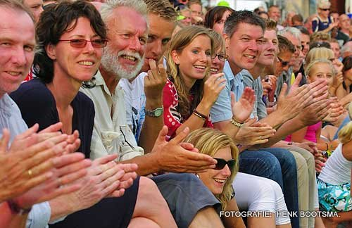
POSITIEF COACHEN
Motiveer: polsbandje ECO-POWER
Beloon jezelf: noteer elke dag je winstpunten.
Bespreek crisismomenten: maak van een probleem een uitdaging. Opgeven is geen optie!
Plezier en passie staan altijd bovenaan.

Slide 8
Rol van ouders
Ouders heb je nodig om de top te bereiken.
Motiveren, stimuleren en complimenten uitdelen.
Sport is de belangrijkste bijzaak.
Pas op voor te fanatieke ouders.

Slide 9
Rol van ouders
De beste ouders zijn er voor het kind, maar weten toch afstand te houden.
Het kind moet genieten, maar de ouder ook.
Voorlichting/ouderavond.

Slide 10
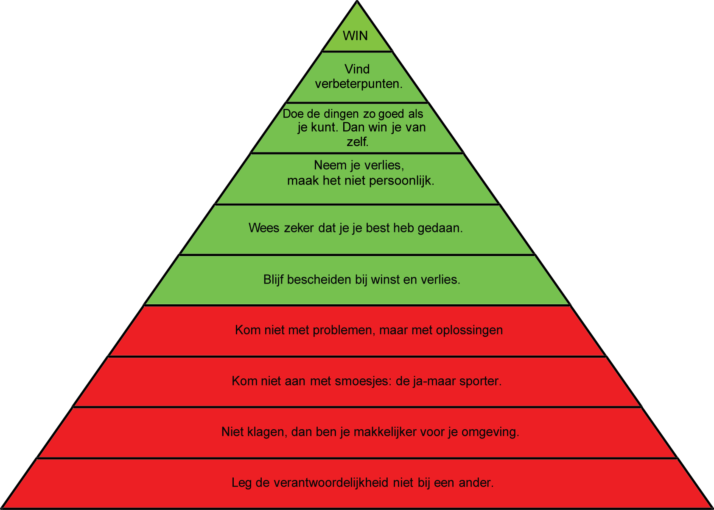
Scoren: de winnende verliezer

